Slide 1
Day16 Istio灰度发布任务的介绍与实践
Author/ Email: Author's name/Author's email
Version: V1.0(20YYMMDD)

Slide 2


发布任务
蓝绿发布
金丝雀发布

Slide 3
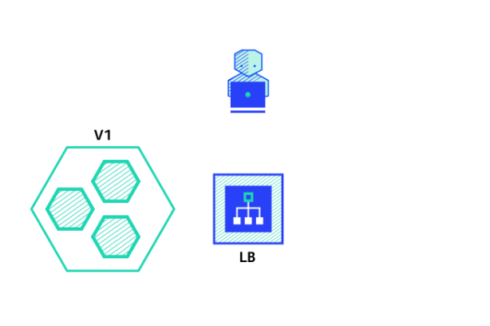
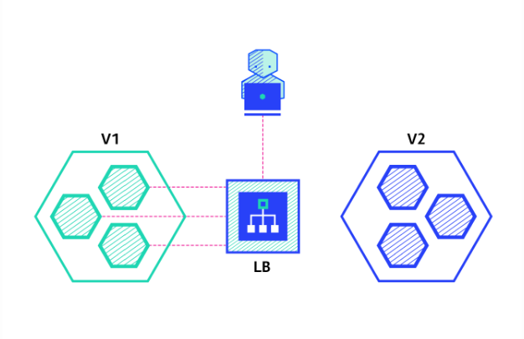
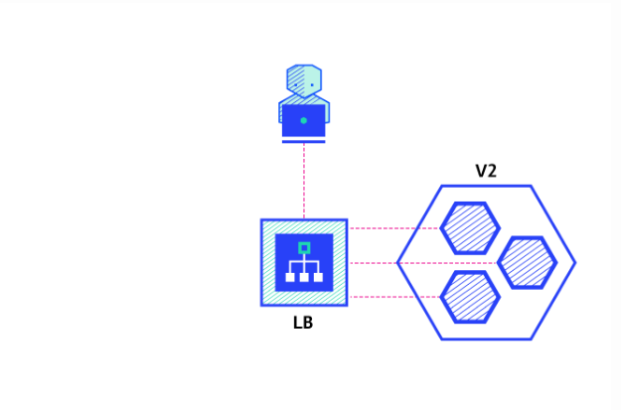
蓝绿发布

Slide 4
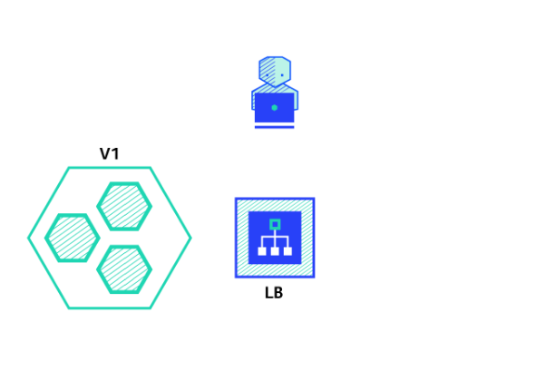
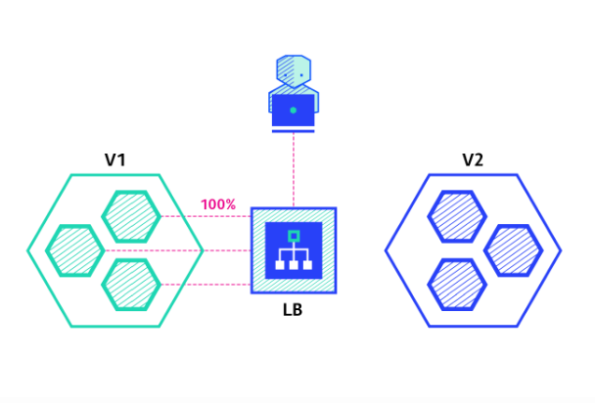
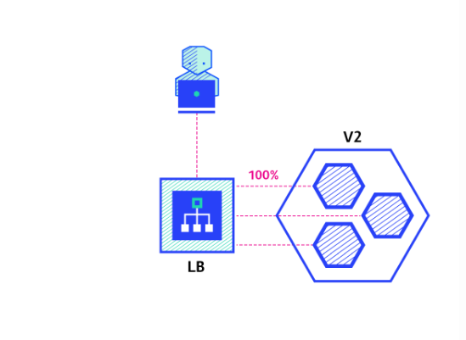
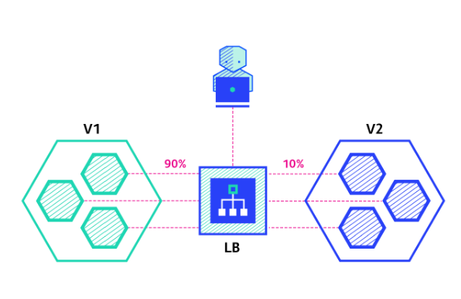
金丝雀发布

Slide 5
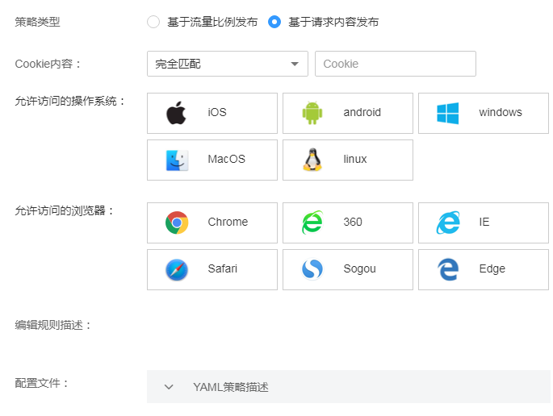
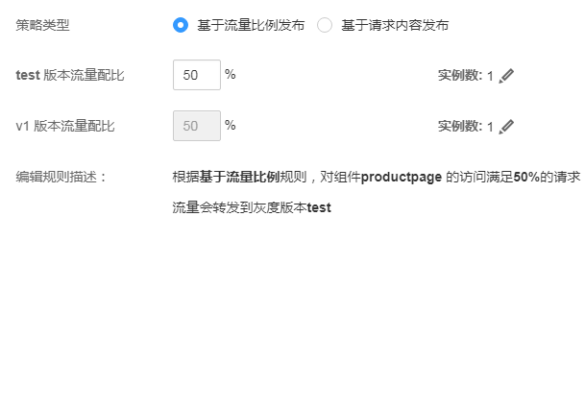
Istio流量控制
基于请求内容的路由
基于流量比例的路由

Slide 6
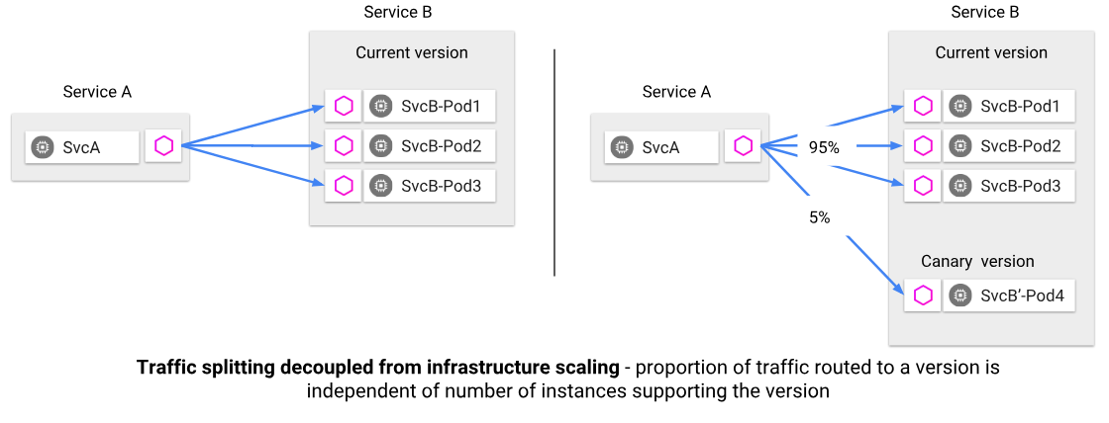
基于流量比例的路由

Slide 7
基于流量比例的路由
apiVersion: networking.istio.io/v1alpha3
kind: DestinationRule
metadata:
name: reviews
spec:
host: reviews
trafficPolicy:
loadBalancer:
simple: RANDOM
subsets:
- name: v1
labels:
version: v1
- name: v2
labels:
version: v2
apiVersion: networking.istio.io/v1alpha3
kind: VirtualService
metadata:
name: reviews
spec:
hosts:
- reviews
http:
- route:
- destination:
host: reviews
subset: v1
weight: 75
- destination:
host: reviews
subset: v2
weight: 25

Slide 8
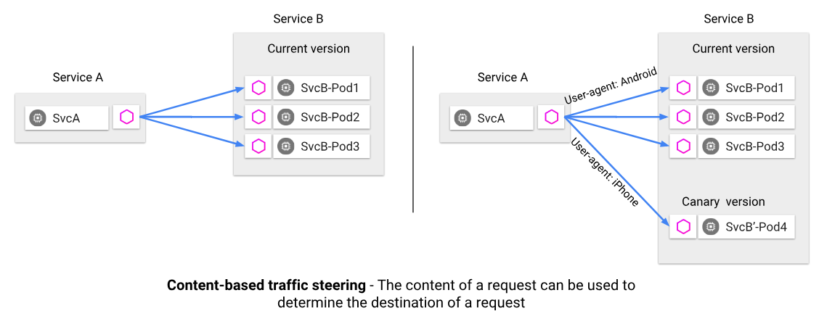
基于请求内容的路由

Slide 9
基于请求内容的路由
apiVersion: networking.istio.io/v1alpha3
kind: VirtualService
metadata:
name: reviews
...
spec:
hosts:
- reviews
http:
- match:
- headers:
end-user:
exact: jason
route:
- destination:
host: reviews
subset: v2
- route:
- destination:
host: reviews
subset: v1
基于请求内容发布策略只对直接访问的入口服务有效。
如果希望对所有服务有效，需要业务代码对HEAD信息传播。

Slide 10
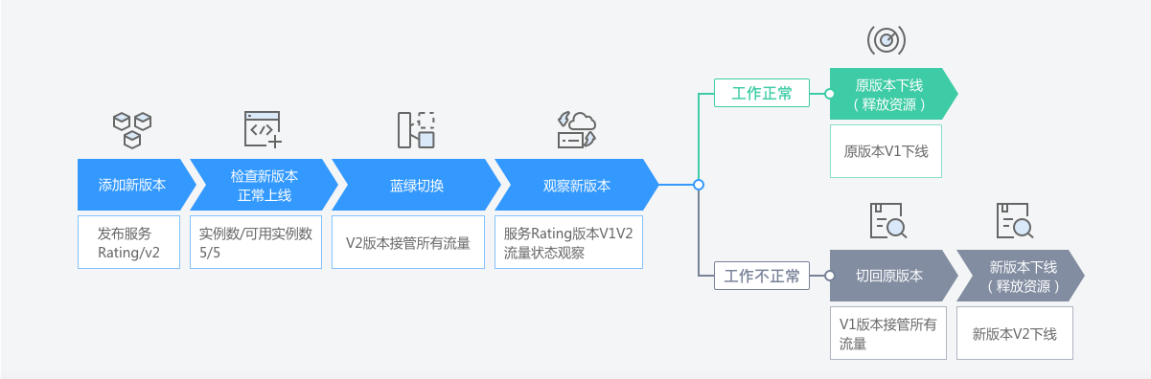
华为云蓝绿发布实践

Slide 11
华为云蓝绿发布实践
Demo

Slide 12
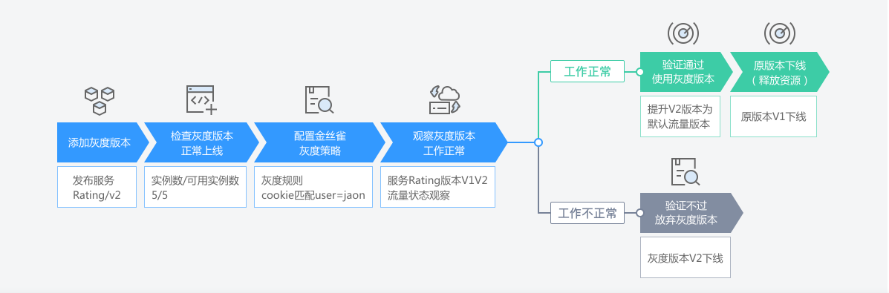
华为云金丝雀发布实践

Slide 13
华为云金丝雀发布实践
Reviews
v2
Ratings
Reviews
v2
Ratings
50%
Reviews
v1
Reviews
v1
Product
Page
Product
Page
50%
Details
Details
Reviews
v2
Ratings
Product
Page
Details

Slide 14
华为云金丝雀发布实践
Demo
Notes:
POD刚刚启动后，为什么不能立即看到流量监控数据？
流量监控对采集到的数据进行了聚合处理，需积累一段时间才能看到数据
流量占比与流量监控图为什么数据不一致？
流量占比的数据是5秒轮询，流量监控是一分钟取值

